Slide 1
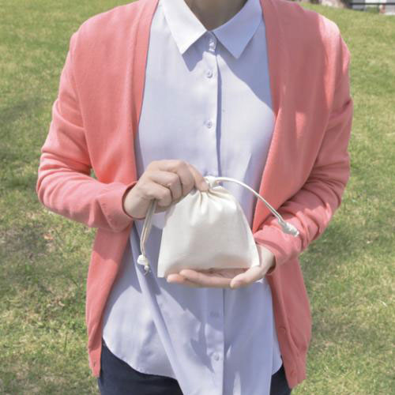
【提案書】
コットン巾着(SSサイズ)
特徴
無漂白で地球に優しい、エコマークが付いたコットン素材のミニ巾着。コスメ類やスマホ・パソコン関連グッズの収納にも便利です。アクセサリーや小物類のギフトラッピングにもご活用ください。
商品写
納期
納期スペース
仕様
素材：無漂白コットン100%(エコマーク付)
サイズ：約横15×縦16cm
包装：1箱200枚入/無地・ハダカ
備考：※厚さ：約4.7オンス
お見積
お見積りスペース

